Slide 1

TRƯỜNG TIỂU HỌC THANH AM
Khoa học – Lớp 5
Ôn tập:
Vật chất và năng lượng .

Slide 2
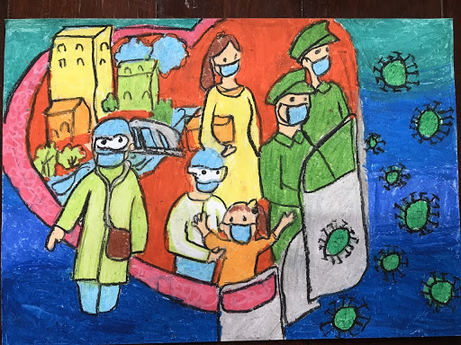

Slide 3
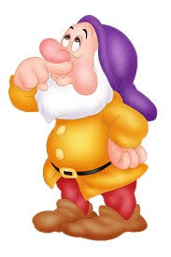
ÔN BÀI CŨ
?/ Em hãy nêu một số biện pháp để phòng tránh bị điện giật.
?/ Để tránh lãng phí điện chúng ta cần làm gì?

Slide 4
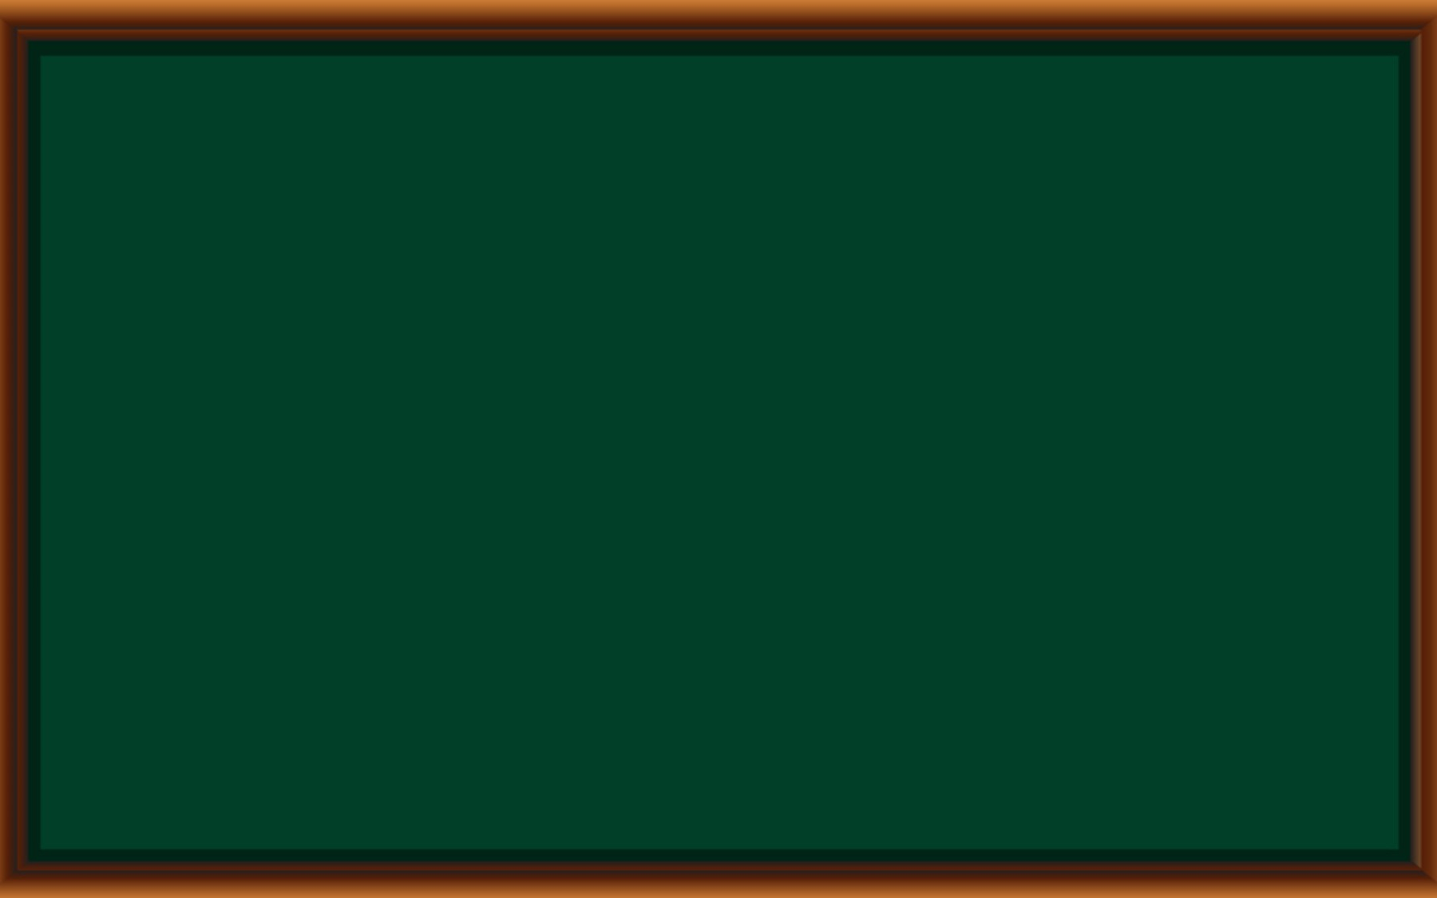
Khoa học
Ôn tập vật chất và năng lượng

Slide 5

Trong phần vật chất và năng lượng, em được học các loại vật liệu nào và tìm hiểu về những loại năng lượng nào?

Slide 6
Một số loại vật liệu:
Một số dạng năng lượng:
Mây, tre, song
Sắt, gang, thép.
Đồng, nhôm
Đá vôi, gốm, gạch ngói.
Xi măng, thủy tinh.
Cao su, chất dẻo, tơ sợi.
Năng lượng mặt trời.
Năng lượng chất đốt
Năng lượng gió.
Năng lượng nước chảy.
Năng lượng điện.

Slide 7

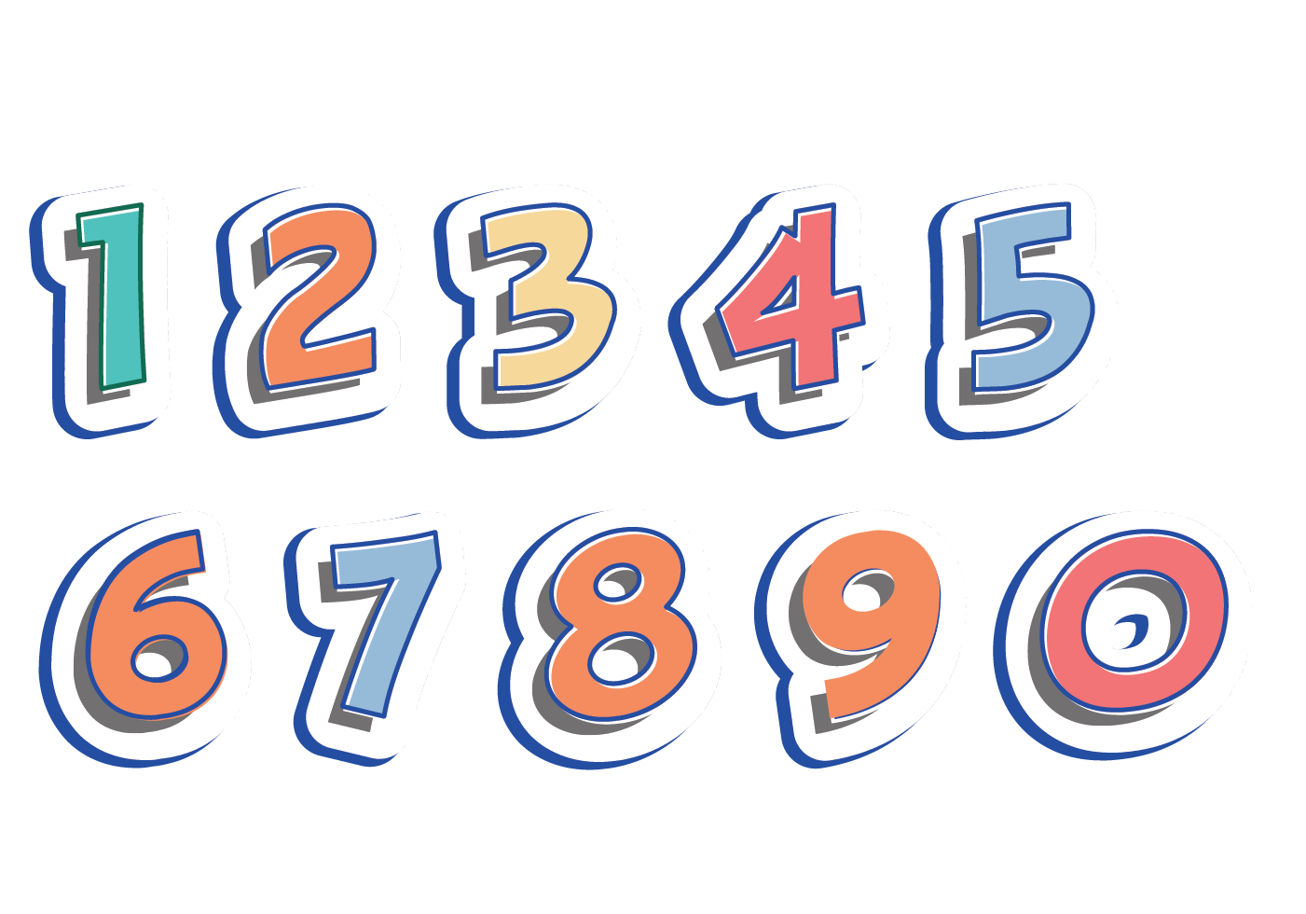

Hoạt động 1: Chữ số may mắn

Slide 8
Câu 1: Đồng có tính chất gì?
a. Cứng, có tính đàn hồi, chịu được áp lực và lực căng lớn.
b. Trong suốt, không gỉ, cứng nhưng dễ vỡ.
c. Màu trắng bạc, có ánh kim, có thể kéo thành sợi và dát mỏng nhẹ, dẫn nhiệt và dẫn điện tốt, không bị gỉ, tuy có thể bị một số a-xít ăn mòn.
d. Có màu đỏ nâu, có ánh kim, dễ dát mỏng và kéo sợi, dẫn nhiệt và dẫn điện tốt.

Slide 9
Câu 2: Thuỷ tinh có tính chất gì?
a. Cứng, có tính đàn hồi, chịu được áp lực và lực căng lớn.
b. Trong suốt, không gỉ, cứng nhưng dễ vỡ.
c. Màu trắng bạc, có ánh kim, có thể kéo thành sợi và dát mỏng nhẹ, dẫn nhiệt và dẫn điện tốt, không bị gỉ, tuy có thể bị một số a-xít ăn mòn.
d. Có màu đỏ nâu, có ánh kim, dễ dát mỏng và kéo sợi, dẫn nhiệt và dẫn điện tốt.

Slide 10
Câu 3: Nhôm có tính chất gì?
a. Cứng, có tính đàn hồi, chịu được áp lực và lực căng lớn.
b. Trong suốt, không gỉ, cứng nhưng dễ vỡ.
c. Màu trắng bạc, có ánh kim, có thể kéo thành sợi và dát mỏng nhẹ, dẫn nhiệt và dẫn điện tốt, không bị gỉ, tuy có thể bị một số a-xít ăn mòn.
d. Có màu đỏ nâu, có ánh kim, dễ dát mỏng và kéo sợi, dẫn nhiệt và dẫn điện tốt.

Slide 11
Câu 4: Thép được dùng để làm gì?
a. Làm các đồ điện, dây điện.
b. Dùng trong xây dựng nhà cửa, cầu bắc qua sông, đường ray tàu hoả, máy móc...

Slide 12
Câu 5: Sự biến đổi hoá học là gì?
a. Sự chuyển thể của một số chất lỏng sang thể khí và ngược lại.
b. Sự biến đổi của chất này thành chất khác.

Slide 13
Câu 6: Hỗn hợp nào dưới đây không phải là dung dịch?
a. Nước đường.
b. Nước chanh (đã lọc hết tép chanh và hạt) pha với nước đường và nước sôi để nguội.
c. Nước bột sắn (pha sống)

Slide 14
Đ | Á | V | Ô | I
? | ? | ? | ? | ?
1
V
Â
T
C
H
Ấ
T
V
A
N
Ă
N
G
L
Ư
Ợ
N
G
Câu 7:
Ô chữ có 5 chữ cái:
Đây là nguyên liệu của ngành dệt may và một số ngành công nghiệp khác.
Câu 6:
Ô chữ có 7 chữ cái:
Đây là vật liệu được sử dụng rộng rãi vì chúng bền, không đắt tiền và có màu sắc đẹp.
Câu 9:
Ô chữ có 6 chữ cái:
Đây là tên gọi của một sự biến đổi từ chất này thành chất khác.
Câu 14:
Ô chữ có 5 chữ cái:
Đây là tên gọi của một sự biến đổi khi nhiệt độ thay đổi, một số chất có thể chuyển từ thể này sang thể khác.
Câu 15:
Ô chữ có 8 chữ cái:
Là một dạng năng lương dùng để làm quay tua bin phát điện ở nhà máy thủy điện.
Câu 17:
Ô chữ có 4 chữ cái:
Đây là một dạng năng lượng dùng để chiếu sáng, sưởi ấm, làm lạnh, truyền tin…
Câu 18:
Ô chữ có 8 chữ cái
Đây là hỗn hợp chất rắn bị hòa tan hoặc hỗn hợp chất lỏng với chất lỏng hòa tan vòa nhau
VẬT CHẤT VÀ NĂNG LƯỢNG
Câu 1:
Ô chữ có 5 chữ cái:
Đây là một trong những vật liệu dùng để sản xuất xi măng.
Câu 12:
Ô chữ có 4 chữ cái:
Đây là vật liệu có màu trắng bạc, có ánh kim,có thể dát mỏng, kéo thành sợi, dẫn nhiệt và dẫn điện tốt.
Câu 13:
Ô chữ có 3 chữ cái
Đây là dạng năng lượng không gây ô nhiễm môi trường
Câu 16:
Ô chữ có 6 chữ cái:
Khi trộn lẫn hai hay nhiều chất với nhau tạo thành thứ này ?
Câu 2:
Ô chữ có 3 chữ cái:
Đây là vật liệu dùng để đan lát, làm đồ mĩ nghệ.
Câu 4:
Ô chữ có 5 chữ cái:
Đây là vật liệu dùng để làm săm lốp xe, làm các chi tiết một số đồ điện, máy móc và đồ dùng trong gia đình.
Câu 10:
Ô chữ có 4 chữ cái:
Đây là vật liệu có màu đỏ nâu, có ánh kim, dễ dát mỏng, dễ kéo thành sợi, dẫn nhiệt và dẫn điện tốt.
Câu 11:
Ô chữ có 7 chữ cái:
Đây là nguồn năng lượng được sử dụng chủ yếu trên trái đất.
Câu 3:
Ô chữ có 4 chữ cái:
Đây là vật liệu dùng để xây nhà cửa cao tầng, làm cầu bắc qua sông, đường ray tàu hỏa, máy móc
Câu 8:
Ô chữ có 3 chữ cái:
Đây là vật liệu được sản xuất từ tơ sợi tự nhiên hoặc tơ sợi nhân tạo.
? | ? | ?
Câu 5:
Ô chữ có 8 chữ cái:
Đây là vật liệu trong suốt, không gỉ, được làm từ cát trắng và một số chất khác.
2
M | Â | Y
T | H | É | P
3
? | ? | ? | ?
? | ? | ? | ? | ?
4
C | A | O | S | U
T | H | U | Ỷ | T | I | N | H
5
? | ? | ? | ? | ? | ? | ? | ?
? | ? | ? | ? | ? | ? | ?
6
C | H | Â | T | D | Ẻ | O
? | ? | ? | ? | ?
7
T | Ơ | S | Ợ | I
? | ? | ?
8
V | Ả | I
? | ? | ? | ? | ? | ?
9
H | Ó | A | H | Ọ | C
? | ? | ? | ?
10
Đ | Ồ | N | G
M | Ă | T | T | R | Ờ | I
11
? | ? | ? | ? | ? | ? | ?
N | H | Ô | M
12
? | ? | ? | ?
G | I | Ó
13
? | ? | ?
? | ? | ? | ? | ?
14
L | Í | H | Ọ | C
? | ? | ? | ? | ? | ? | ? | ?
15
N | Ư | Ớ | C | C | H | Ả | Y
H | Ỗ | N | H | Ợ | P
16
? | ? | ? | ? | ? | ?
Đội A
Đội B
? | ? | ? | ?
17
Đ | I | Ệ | N
30
29
28
27
26
25
24
23
22
21
20
19
18
17
16
15
14
13
12
11
10
9
8
7
6
5
4
3
2
1
30
29
28
27
26
25
24
23
22
21
20
19
18
17
16
15
14
13
12
11
10
9
8
7
6
5
4
3
2
? | ? | ? | ? | ? | ? | ? | ?
Từ khoá
1
18
D | U | N | G | D | Ị | C | H

Slide 15
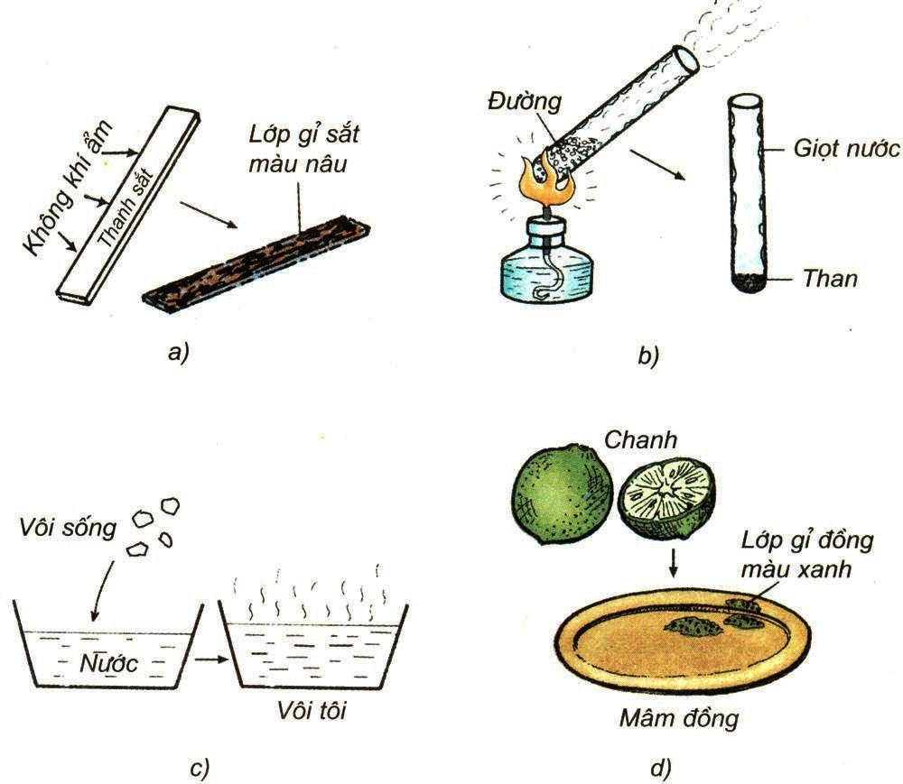
Hoạt động 2:
➢ Quan sát các hình ảnh và mô tả lại các thí nghiệm sau. Cho biết các thí nghiệm đó sẽ xảy ra trong điều kiện nhiệt độ như thế nào?

Slide 16
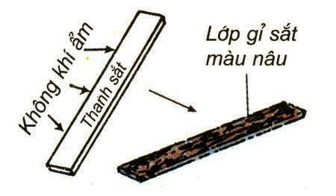
Thanh sắt để lâu ngày đã hút không khí ẩm nên trên mặt thanh sắt có một lớp gỉ, màu nâu.
⇨ Điều kiện: Nhiệt độ bình thường

Slide 17
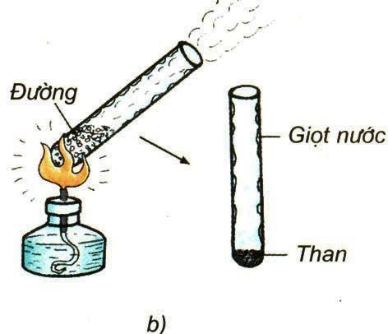
Cho đường vào trong ống nghiệm, đun dưới ngọn lửa đèn cồn. Trên thành ống nghiệm sẽ đọng những giọt nước, còn đường thì biến thành than.
⇨ Điều kiện: Nhiệt độ cao

Slide 18
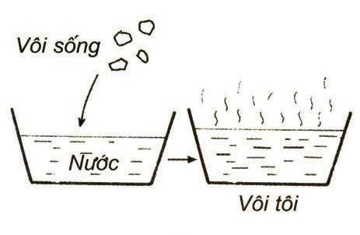
Thả vôi sống vào nước.
Vôi sống biến thành vôi tôi và tỏa nhiệt.
⇨ Điều kiện: Nhiệt độ bình thường

Slide 19
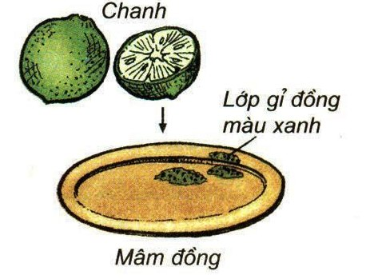
Vắt chanh lên mâm đồng ta thấy xuất hiện lớp gỉ đồng màu xanh.
⇨ Điều kiện: Nhiệt độ bình thường

Slide 20
Nhiệt độ bình thường
Nhiệt độ cao
Nhiệt độ bình thường
Nhiệt độ bình thường

Slide 21
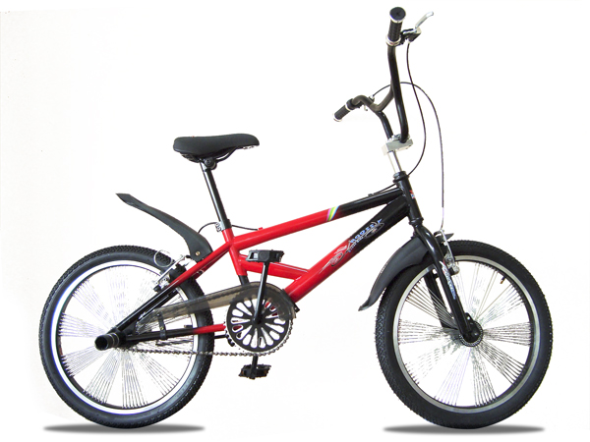
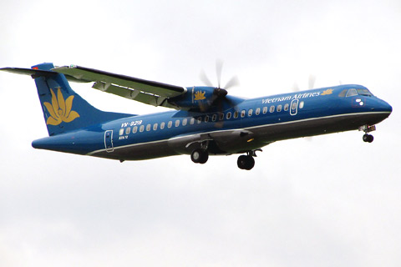
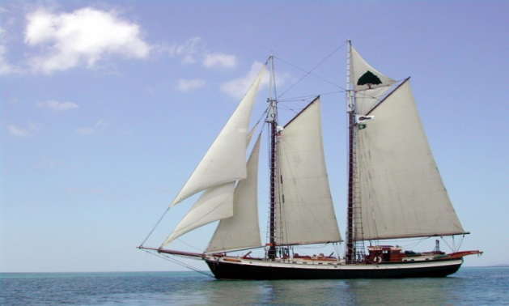
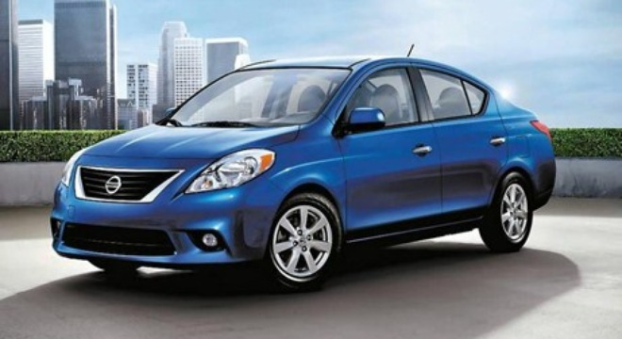
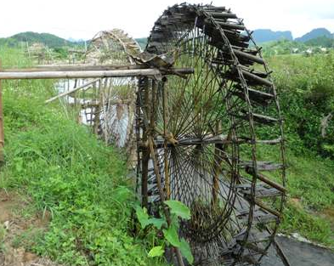
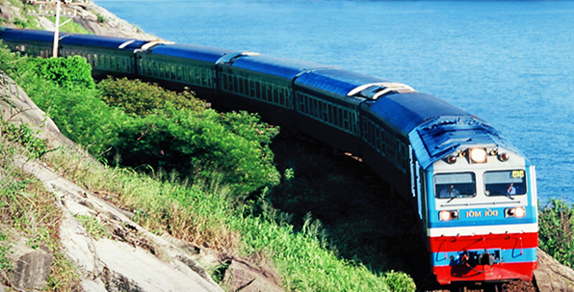
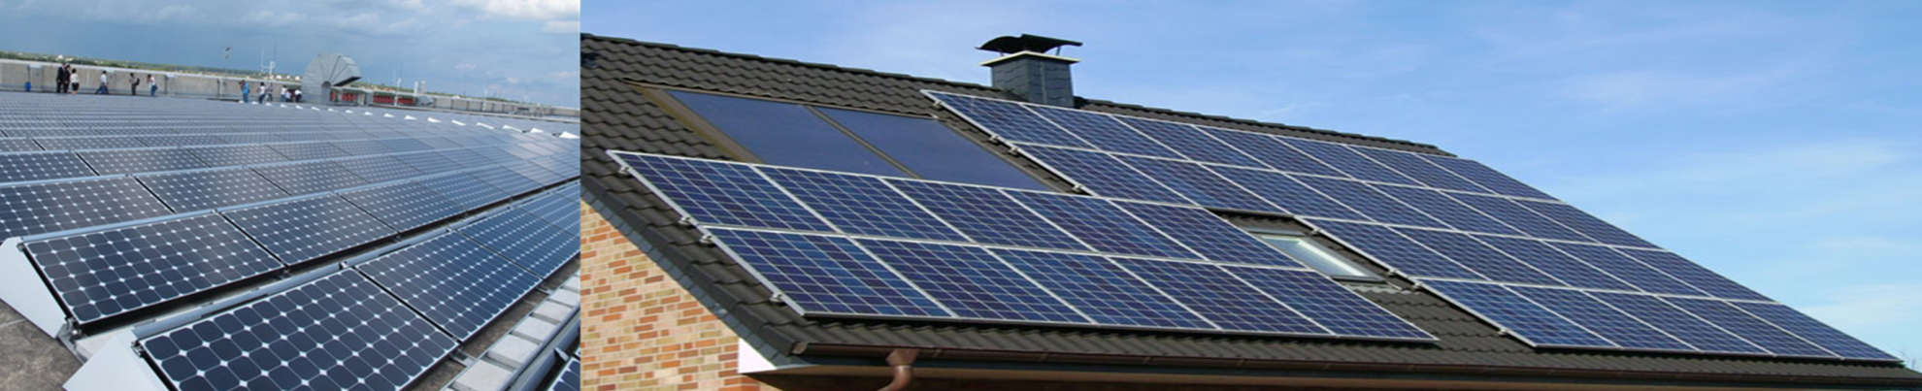

Quan sát tranh và trả lời câu hỏi: Các phương tiện, máy móc trong các hình dưới đây lấy năng lượng từ đâu để hoạt động?

Slide 22

Năng lượng cơ bắp của người (chân, tay)
Xe đạp

Slide 23
Năng lượng chất đốt từ xăng.
Máy bay

Slide 24
Năng lượng gió
Thuyền buồm

Slide 25
Năng lượng chất đốt từ xăng, dầu..
Xe ô tô

Slide 26
Năng lượng nước chảy
Bánh xe nước

Slide 27
Năng lượng chất đốt từ than đá, dầu
Tàu hỏa

Slide 28
Năng lượng mặt trời
Hệ thống pin mặt trời

Slide 29

?/ Em hãy nêu một vài biện pháp để góp phần tiết kiệm năng lượng

Slide 30
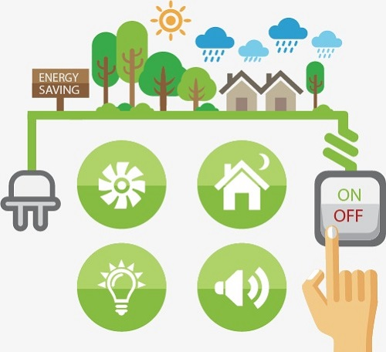
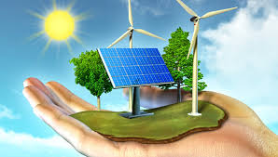
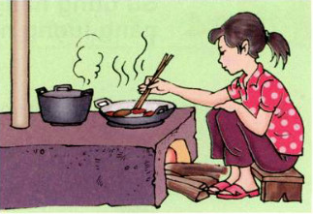
Nên sử dụng các loại bếp đun cải tiến để tiết kiệm chất đốt

Slide 31


Slide 32
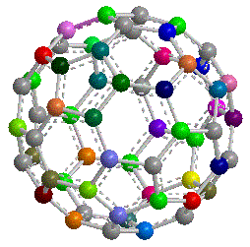

Chúc các em
học tập tốt!

